Slide 1
S&P 500 indekso analizė remiantis makroekonominiais rodikliais

Slide 2
Įvadas
Tikslas: S&P 500 indekso trumpalaikės ciklinės komponentės modeliavimas bei jos priklausomybės nuo makroekonominių kintamųjų analizė.
Metodai: I)S&P 500 indekso dekompozicija
II)spearman koreliacijos koeficientas
III)hipotezių apie laiko eilutės stacionarumą, duomenų normalumą, homoskedatiškumą
IV)daugianarė tiesinė regresija

Slide 3
Duomenys ir jų paruošimas analizei
S&P500 indekso duomenys nuo 2014-11 iki 2024-10 imtinai. Pateikta indekso vieneto kaina doleriais tos dienos uždarymo metu. Darbo birža dirba tik darbo dienomis.
Kadangi dauguma ekonominiu rodiklių duomenys yra mėnesiniai pirma paverčiame indekso duomenis irgi į mėnesinius, paimdami mėnesio vidurkį.

Slide 4
Duomenys ir jų paruošimas analizei
Analizei naudojami mėnesiniai makroekonominiai rodikliai:
Amerikos Federalinio rezervo palūkanų norma(palūkanų norma, kuria bankai skolina bankams vienai dienai, kad pašalinti rezervo deficitą, sukaupta tą dieną)
Amerikos vartotojų kainų indeksas
Nedarbingumo lygis(procentinis)
Procentas, kurį uždirbtum iš Amerikos vertybinių popierių, kurių laikotarpis yra 10 metų
Visi ekonominiai duomenys paimti iš FRED(Federal Reserve Economic Data)
Visas reikšmės pirma transformuojame – emame natūrinį logaritmą, kad išvengti heteroskedatiškumo(kintančios dispersijos)

Slide 5
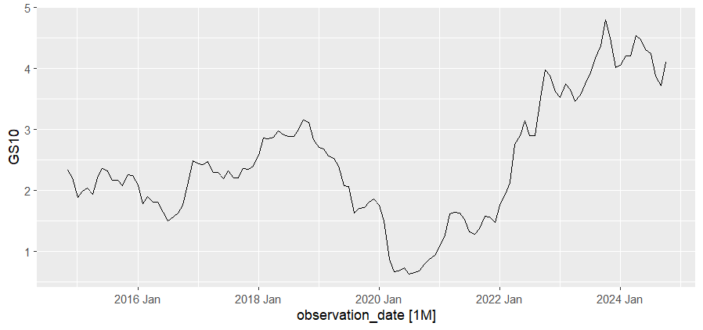
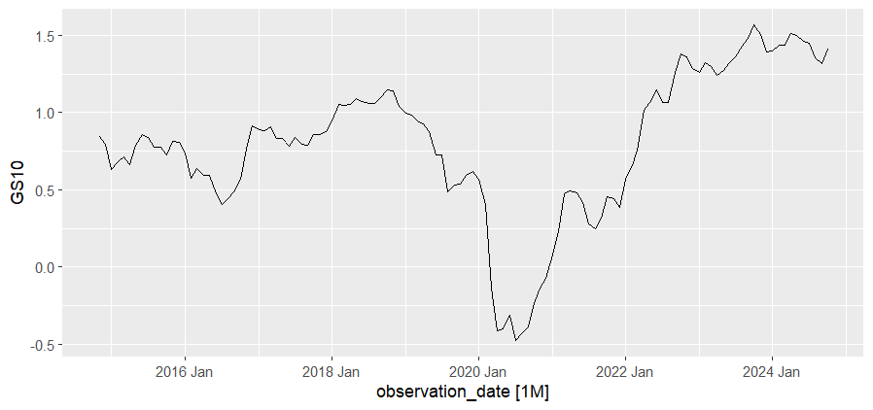

Slide 6
Dekompozicija
Dekompozicijai naudojau STL metodą. Jo esmė panaši į judančio vidurkio metodą, tik vidurkio vietoje taikome svertinę tiesinę regresiją. Kiekvienam stebėjimui parenkame jam artimiausius kaimynus, priskiriame svorius pagal atstumą ir atliekame lokalią tiesinę regresiją. Tą patį procesą kartojame, kol apdorojame visus stebėjimus ir gauname stabilų trendą bei sezoniškumą.
Naudojant splainus atsitiktinė dalis autokoreliuoja(yra koreliacija tarp atskirų stebėjimu), todėl nėra tinkamai pašalintos komponentės.

Slide 7
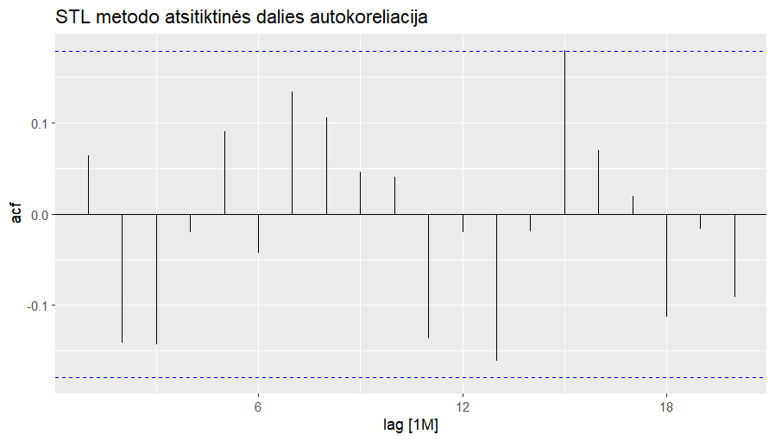
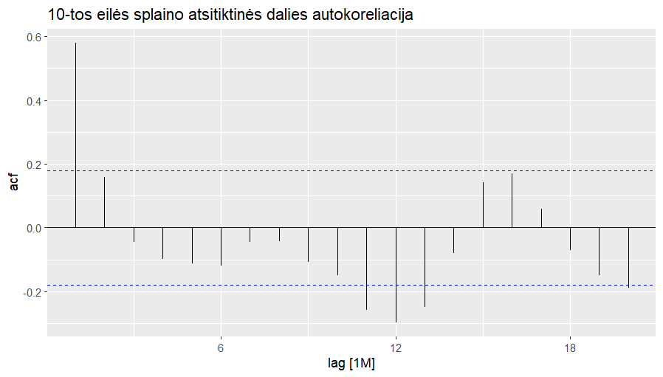

Slide 8
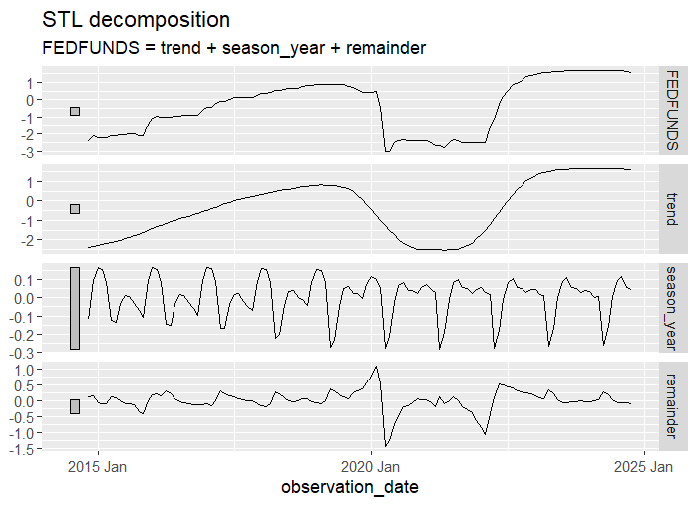
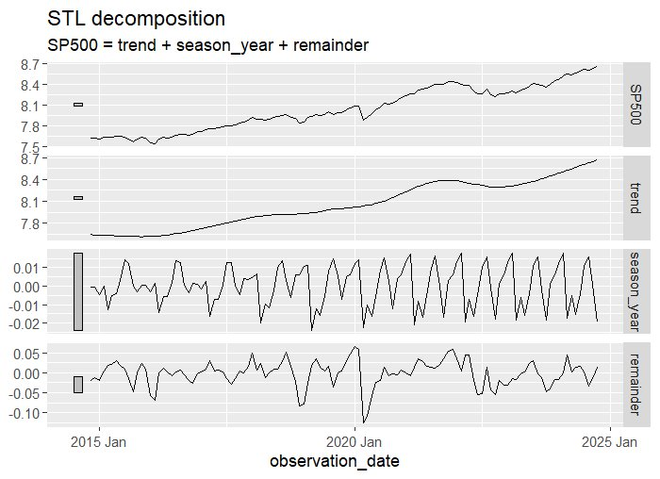
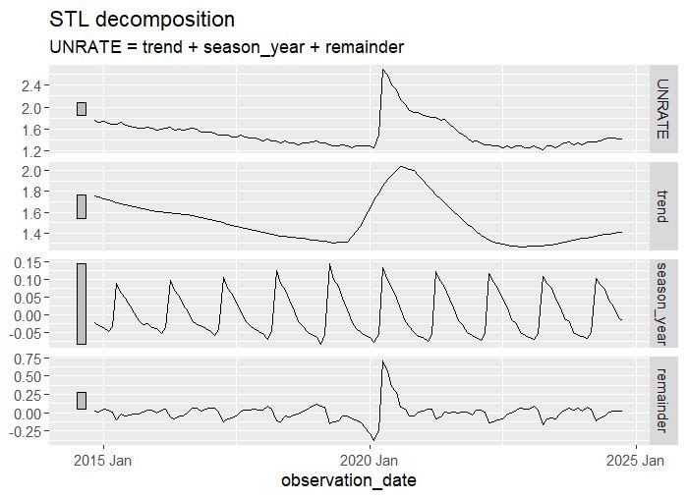

Slide 9
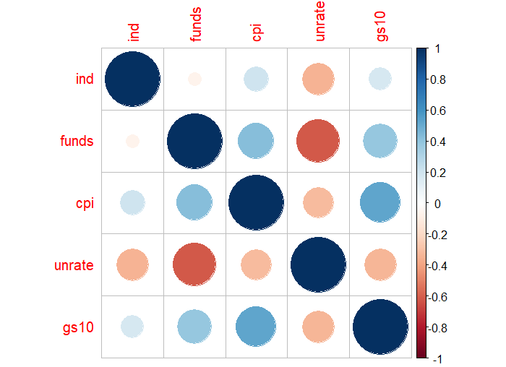
Atsitiktinės dalies koreliacijos matrica
Tyrimo tikslas modeliuoti tik trumpalaikį efektą, todėl analizuosime tik atsitiktinę dalį.

Slide 10
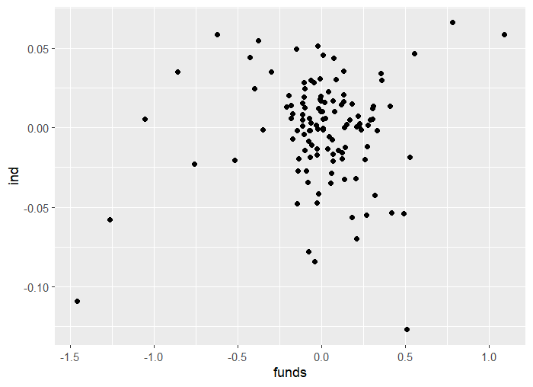
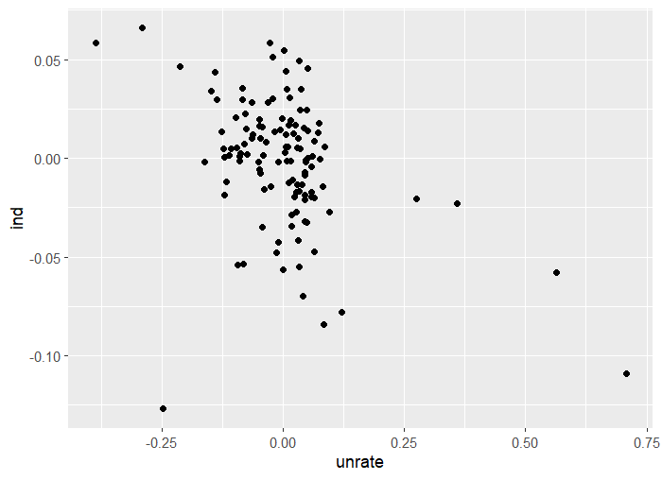
Vizualizacijos

Slide 11
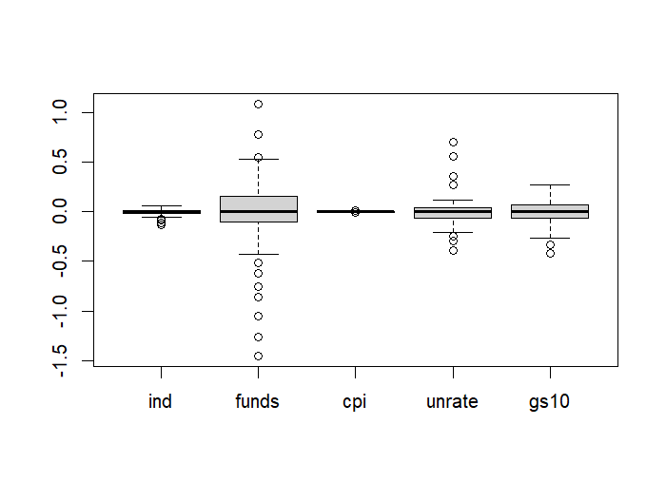
Vizualizacijos

Slide 12
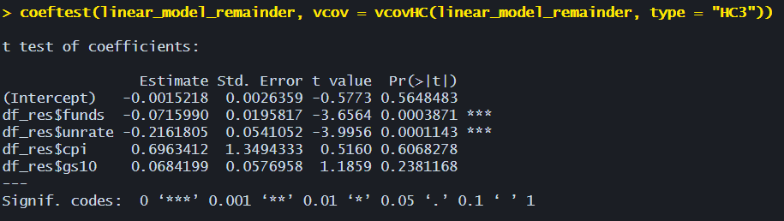
Tiesinė regresija
Modelyje indeksas ~ p.norma + nedarb + vki + vertyb.p. nėra tenkinama homoskedatiškumo prielaida, todėl panaudosime HC3(Heteroskedasticity-consistent) metodą dispersijai apskaičiuoti. Padalijame dispersiją iš (1-h_ii)^2, kur h_ii = 1/n + (x_i – x)^2/SUM(x_j - x)^2, čia x-imties vidurkis.
Taip gauname koreguotas(tikslesnes) standartinės paklaidas, t ir p-reikšmes.

Slide 13







Tiesinė regresija
Išrenkame geriausia modeli kaip indeksas ~ nedarb + p.norma
Patikriname regresijos prielaidas(naudojant Shapiro-Wilk, Breusch-Pagan testus)
Vienintelė prielaida, kuri nėra tenkinama - standartizuoų liekamųjų paklaidų normalumas. Kadangi imties dydis gan didelis(120), todėl pagal ribinę teoremą

Slide 14
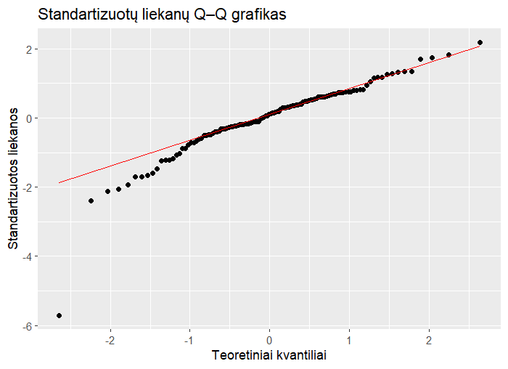
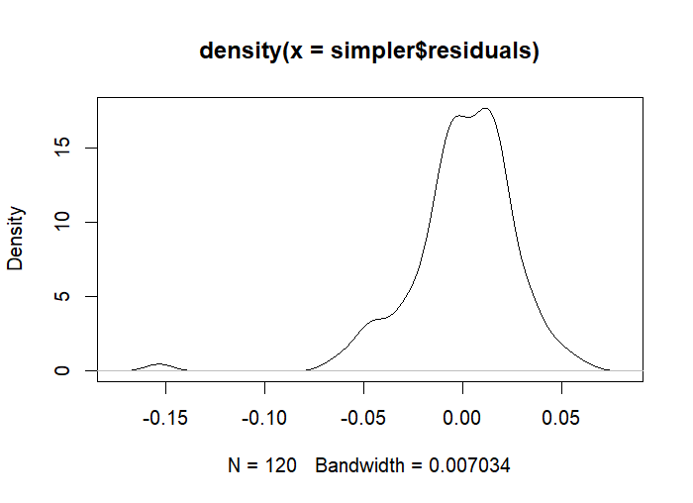
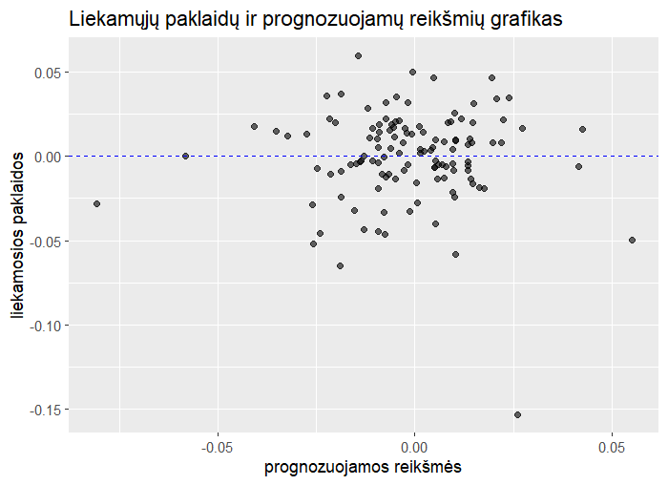
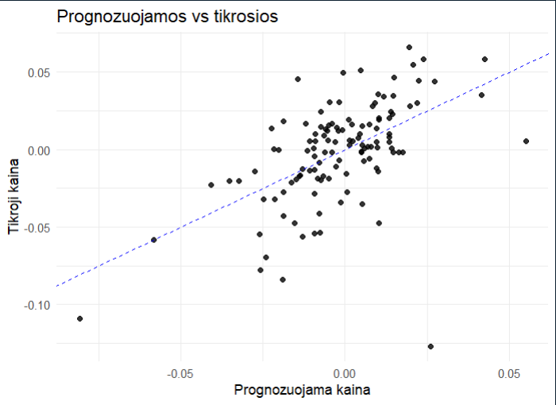

Slide 15




























Slide 16
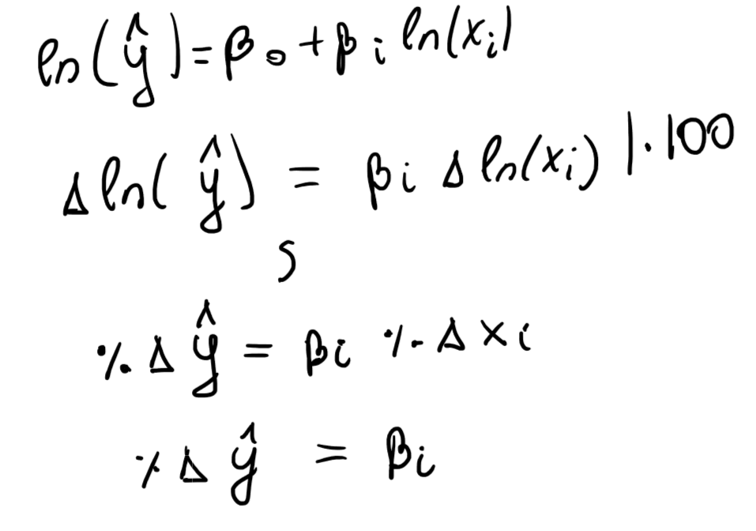

Slide 17
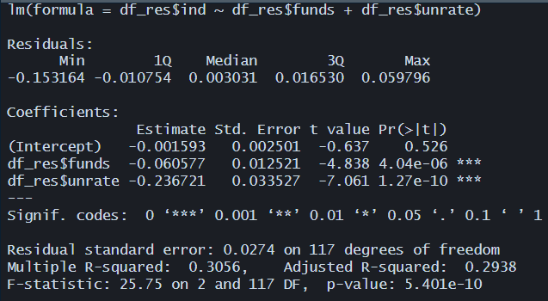
Matome, kad pakėlus fondų palūkanų normą 1 p.p., S&P 500 ciklinėje liekanoje stebimas apie –0,06 p.p. pokytis; o 1 p.p. nedarbo lygio padidėjimas lemia apie –0,24 p.p. pokytį.
Vidutinis ciklinės liekanos svyravimas per mėnesį yra apie +- 2%, tai 0.06% pokytis sudarys apie 3% šio vidurkio, o 0.24% apie 12%.

Slide 18
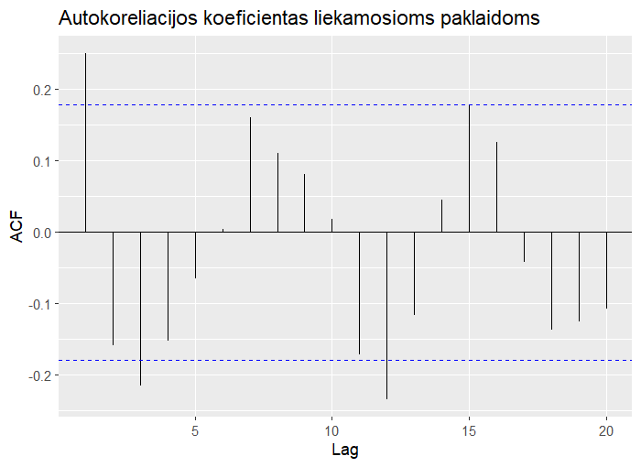
Autokoreliacija
Autokoreliacijos koeficientas = cov(y_t, y_t-k)/cov(y_t,y_t)=cov(y_t,y_t-k)/var(y_t)=E[(X-E[X])(Y-E[Y])]/E[(X-E[X])²]
Autokoreliacijos koeficientas iš esmės yra koreliacija tarp dviejų stebėjimu standartizuotas taip, kad patektų į intervalą [-1,1]
Grafike matyti nedidelė teigiama autokoreliacija, kuri gali šiek tiek paveikti t-statistikas. Tačiau rezervo normos ir nedarbo lygio t-reikšmės yra labai didelės (apie –4.8 ir –7.1), todėl mažai tikėtina, kad autokoreliacijos pataisa ženkliai pakeistų šių regresorių statistinį reikšmingumą.

Slide 19
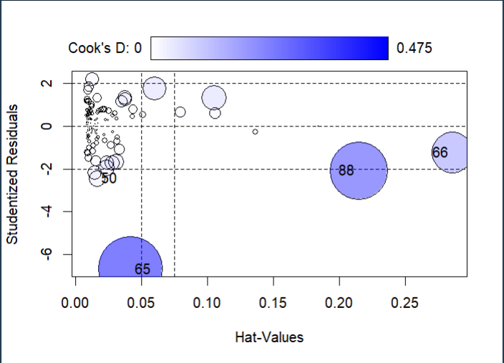
Išimtys
65 ir 66 galime paaiškinti dėl COVID krizės(2020).
88 ES ir JAV įvedė pirmąją didelę sankcijų bangą Rusijai dėl karo Ukrainoje(2022)

Slide 20
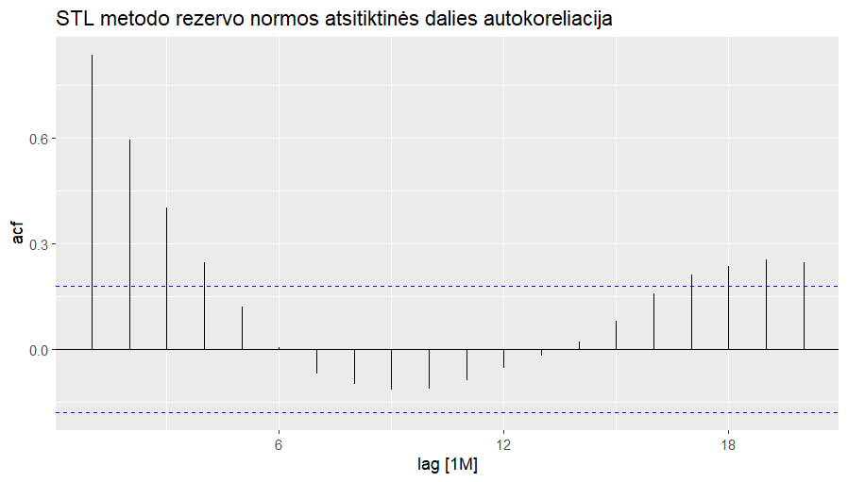
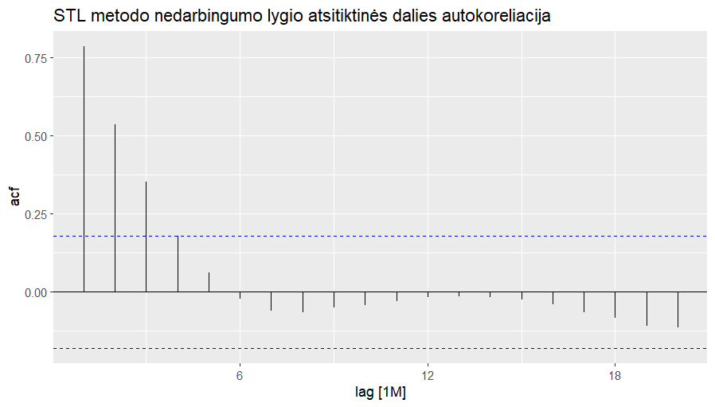
Regresija, kai atsiktinė dalis koreliuoja tarp artimų stebėjimų

Slide 21
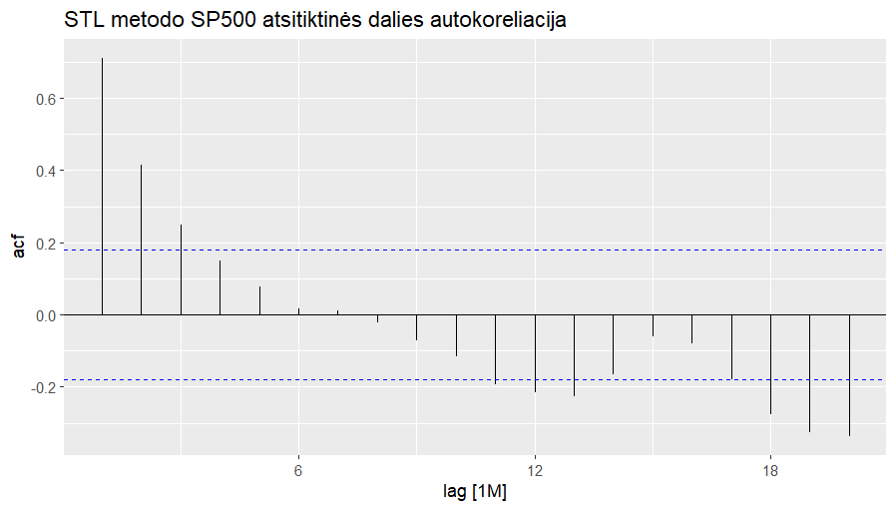
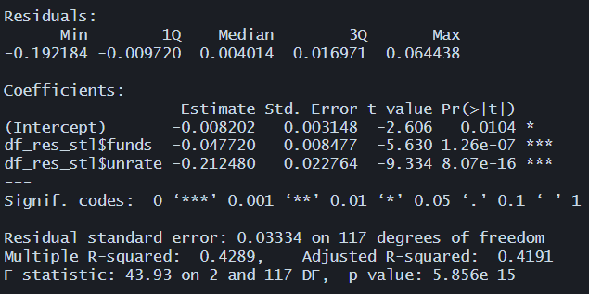
Regresija, kai atsiktinė dalis koreliuoja tarp artimų stebėjimų

Slide 22
Gautų rezultatų palyginimas su esama literatūra
Esami tyrimai parodo, kad teigiami pokyčiai nedarbingumo lygyje sukelia neigiamus pokyčius S&P500 grąžai. Ir yra vienas iš reikšmingiausių makro kintamųjų.*
2005m. tyrimas parodė, kad 0.25 p.p. netikėtas padidinimas palūkanų normos lemia vidutiniškai apie – 2.86 p.p mėnesiniai grąžai.
2016m. tyrimas parodė, kad netikėtumai infliacijoje yra statistiškai nereikšmingi(ketvirčių duomenims).
2014m. tyrimas rado, kad 10 metų vertybinių popierių grąžos pakilimas 1 p.p. lemia apie –0.02 p.p. indekso nuokrytį per ateinantį mėnesį.
https://www.mdpi.com/1911-8074/15/3/126
https://www.frbsf.org/wp-content/uploads/kuttnerdraft_02-07-03.pdf
https://www.researchgate.net/publication/282292396_US_Stock_Market_and_Macroeconomic_Factors
https://www.diva-portal.org/smash/get/diva2%3A1894647/FULLTEXT01.pdf

Slide 23
Išvados
Trumpalaikiai pasikeitimai Amerikos pinigų politikoje ir darbo rinkos sąlygose turi statistiškai pagrįstus ir ekonomiškai reikšmingus pokyčius S&P 500 indekso trumpalaikėje ciklinėje komponentėje.
Kitom sąlygom nekinant, 1 procentinio punkto Federalinių rezervų palūkanų normos padidėjimas mažintų trumpo laikotarpio prekiautojo mėnesinę grąžą maždaug 0,06 p. p., o 1 procentinio punkto darbingojo amžiaus gyventojų nedarbo lygio pakilimas – apie 0,24 p. p..
Laikotarpiais, kai Federalinių rezervų politika griežtėja ir nedarbo lygis viršija savo ilgalaikį trendą, akcijų rinkos ciklas žymiai slopsta, šie faktoriai paaiškina beveik 30 % mėnesinių svyravimų.
Gauti rezultatai sutampa su esama literatūra – nedarbo lygis ir palūkanų norma yra reikšmingiausi veiksniai, tuo tarpu VKI ir ilgalaikių vertybinių popierių grąža neturi arba turi labai mažą įtaką.

